Slide 1
CONGRESO NACIONAL DE PARQUES EMPRESARIALES
LA SEGURIDAD NOS PREOCUPA.
PREVENIR PARA LIMITAR EL RIESGO
Francisco Javier Cabrera Gea
Presidente de FEPEMUR
Valencia 27 de Marzo

Slide 2
SEGURIDAD FISICA
La Seguridad Privada atiende principalmente riesgos deliberados que atentan contra la propiedad privada
robos
hurtos
atracos
intrusiones
sabotajes
espionaje
vandalismo
También atiende algunos riesgos deliberados que atentan contra las personas que se encuentran en las instalaciones protegidas con Seguridad Privada y/o las personas protegidas con un servicio de Protección Personal

Slide 3
Problemática de Seguridad en los Polígonos Industriales
Los Polígonos Industriales suelen encontrarse ubicados en zonas estratégicas, cerca de las autovías, normalmente tienen varios accesos y las comunicaciones suelen ser muy buenas.
Esto propicia que los delincuentes puedan salir rápidamente por las vías de escape.

Slide 4
Tasa de Criminalidad en ESPAÑA
Para elaborar la Criminalidad 2013, del Gabinete de Estudios de Seguridad Interior establece los siguientes indicadores:
Indicadores principales:
Delitos contra la vida, la integridad y la libertad de las personas.
Delitos contra el patrimonio.
Faltas de lesiones.
Faltas de hurtos.
Otras infracciones penales: faltas de daños; amenazas y coacciones; contra intereses generales; contra el orden público. Y resto de delitos y otras faltas penales.

Slide 5
Aumento de la tasa de criminalidad en España en el último año %

Slide 6
Evolución de robos denunciados
Desde el inicio de la crisis económica el robo ha aumentado un 73 %, según datos del ministerio del interior. Como podemos observar en la gráfica:

Slide 7
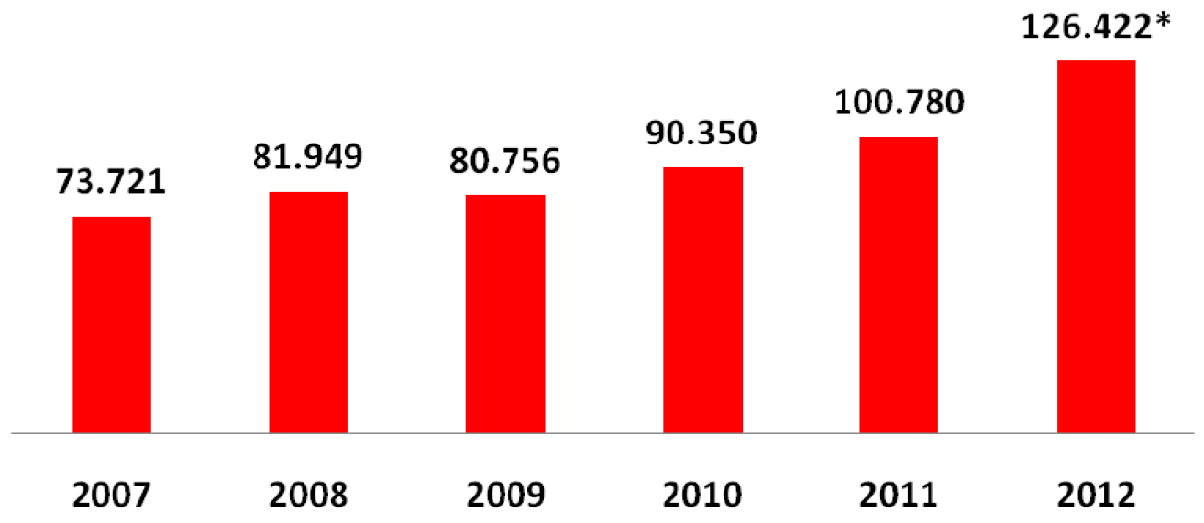
Evolución de robos denunciados

Slide 8
Robos declarados según día de la semana (%) en 2012
Día con mayor número de robos declarados
Día con menor número de robos declarados
2012 | Lunes | Martes | Miercoles | Jueves | Viernes | Sábado | Domingo
Andalucia | 15,4 | 14 | 13,4 | 16,2 | 14,8 | 12,6 | 13,5
Aragon | 15,7 | 13,4 | 14 | 13,2 | 17,5 | 13,2 | 13,2
Asturias | 13,7 | 17,5 | 14,2 | 13,2 | 16,5 | 12,7 | 12,3
Baleares | 15,3 | 17,5 | 13,9 | 13,2 | 14,5 | 13,1 | 12,6
Canarias | 17,3 | 12,6 | 17 | 18,2 | 17 | 9,1 | 8,8
Cantabria | 16,2 | 14,7 | 17,8 | 13,4 | 16,2 | 9 | 12,6
Castilla y León | 15,5 | 14,1 | 14,9 | 14,2 | 14,2 | 14,1 | 12,8
Castilla- La Mancha | 14,2 | 12,7 | 13,2 | 17,7 | 19,2 | 12,4 | 10,5
Cataluña | 14,8 | 14,8 | 14,9 | 14,5 | 15,1 | 14,5 | 11,14
Comunidad Valenciana | 13,1 | 13,8 | 15 | 16,2 | 14,9 | 14,4 | 12,7
Extremadura | 17,8 | 15,8 | 11,2 | 12,5 | 16,4 | 11,8 | 14,5
Galicia | 12,2 | 13,6 | 14,9 | 15,7 | 15,1 | 15,6 | 12,8
Madrid | 15,8 | 13,9 | 13,6 | 14,3 | 17 | 12,8 | 12,5
Murcia | 14,3 | 12,9 | 13,5 | 16,1 | 11,5 | 17,3 | 14,3
Navarra | 12,9 | 11,8 | 12,4 | 16,5 | 16,5 | 14,7 | 15,3
País Vasco | 15,9 | 15 | 13,8 | 14,3 | 17,1 | 13,1 | 10,9
La Rioja | 13,4 | 17,2 | 11,8 | 23,1 | 12,4 | 9,7 | 12,4
España | 14,9 | 14,3 | 14,3 | 15,2 | 15,6 | 13,5 | 12,3

Slide 9
Robos declarados según día de la semana (%) en 2013
Día con mayor número de robos declarados
Día con menor número de robos declarados
2013 | Lunes | Martes | Miercoles | Jueves | Viernes | Sábado | Domingo
Andalucia | 17,8 | 14,7 | 15,6 | 13 | 14,6 | 11,4 | 13
Aragon | 15,7 | 13,3 | 15,1 | 14,6 | 15,3 | 12,8 | 13,3
Asturias | 16,4 | 10,7 | 18,7 | 19,2 | 12,1 | 12,6 | 10,3
Baleares | 16,7 | 14,3 | 13,3 | 14,5 | 17,1 | 11,9 | 12,1
Canarias | 15,8 | 16,9 | 15 | 15,3 | 12,9 | 10,7 | 13,4
Cantabria | 16,3 | 12,9 | 11,7 | 14,8 | 19,6 | 10,3 | 14,4
Castilla y León | 15,1 | 14,3 | 13,9 | 12,8 | 16 | 13,6 | 14,3
Castilla- La Mancha | 15,3 | 16,3 | 14,2 | 14,7 | 17,1 | 9,7 | 12,7
Cataluña | 15,4 | 13,9 | 14,4 | 14,8 | 16 | 14 | 11,5
Comunidad Valenciana | 16 | 13,4 | 14,6 | 15 | 15,5 | 13,7 | 11,7
Extremadura | 15,7 | 21,1 | 14,1 | 11,9 | 11,4 | 10,3 | 15,7
Galicia | 15,8 | 16,3 | 13,7 | 13,5 | 16,2 | 13,5 | 10,9
Madrid | 17,4 | 12,9 | 14,8 | 14,5 | 14,3 | 12,9 | 13,2
Murcia | 15,8 | 14,3 | 13,6 | 15,1 | 11,6 | 13 | 16,5
Navarra | 18,9 | 13,6 | 14,8 | 18,3 | 8,9 | 13 | 12,4
País Vasco | 16 | 14 | 14,2 | 13,9 | 15,5 | 13,7 | 12,8
La Rioja | 14,6 | 11,9 | 15,1 | 14,6 | 16 | 16 | 11,9
España | 16,3 | 14 | 14,5 | 14,3 | 15,2 | 12,9 | 12,6

Slide 10
Comparativa de robos entre 2012 y 2013
2013
2012

Slide 11
Comparativa de robos entre 2012 y 2013
Se puede comprobar que en 2013 el lunes fue el día preferido para cometer robos a diferencia del 2012 que fue el viernes.

Slide 12
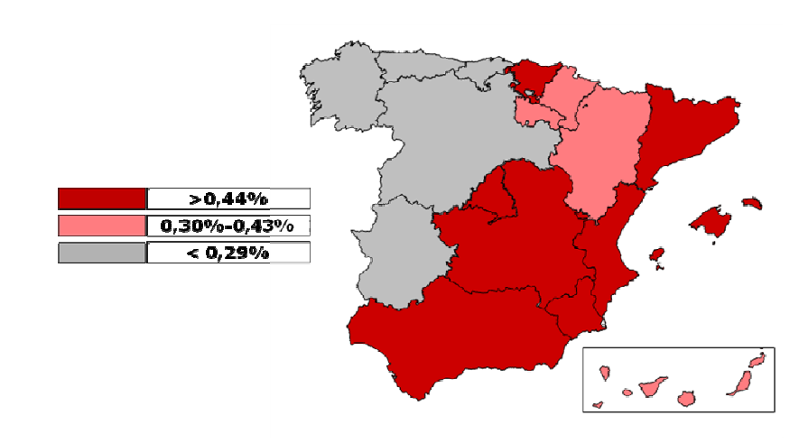
Mapa de robos denunciados por comunidades Autónomas
> 44%
30%-43%
< 29%

Slide 13
Tipos de robos perpetrados en los Polígonos Industriales
Robos por butrones.
Robos de combustible.
Robos de cobre.
Robos con fuerza.
Robos de vehículos de alta gama.

Slide 14
ROBOS POR BUTRONES

Slide 15
ROBOS POR BUTRONES

Slide 16
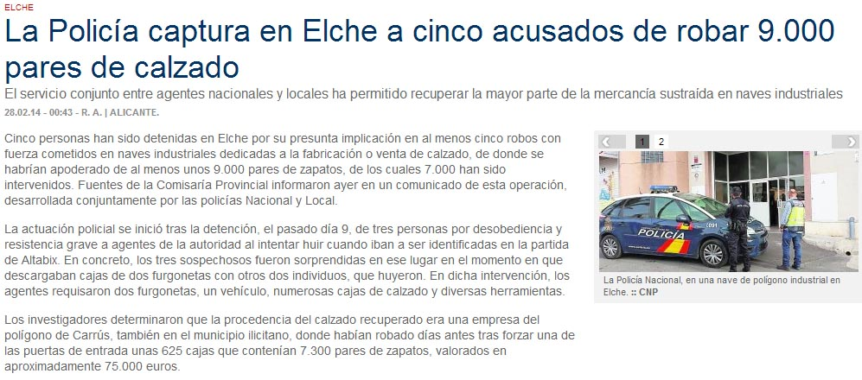
ROBO CON FUERZA

Slide 17
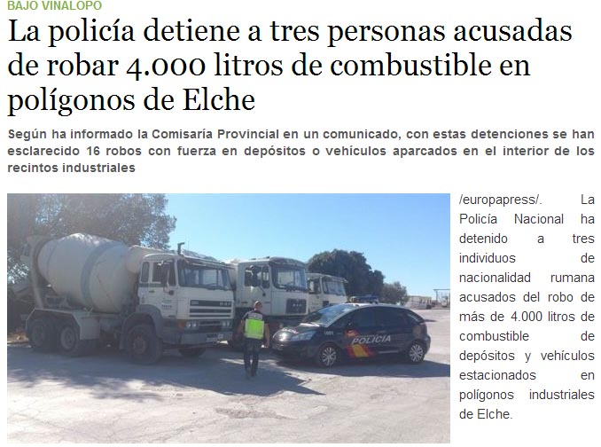
ROBO DE COMBUSTIBLE

Slide 18
ROBO DE COBRE

Slide 19
ROBO VEHICULOS DE ALTA GAMA

Slide 20
CONCLUSIONES
Se ha pasado del típico ladrón común a bandas organizadas con centro de control y apoyo logístico.
Toman la actividad delictiva como un trabajo.
Estipulan días de descanso que dedican a recorrer zonas empresariales.
Estudian las medidas de seguridad y vías de escape de polígonos y parques empresariales.

Slide 21
CONCLUSIONES
Por estas razones hay que proteger los parques empresariales y polígonos industriales de forma eficiente.
Combinar seguridad física con seguridad electrónica que la complemente.

Slide 22
CONCLUSIONES
LA SEGURIDAD ES INCÓMODA Y CARA

Slide 23
CONCLUSIONES
La seguridad tipo de un polígono debería estar formada por:

Slide 24
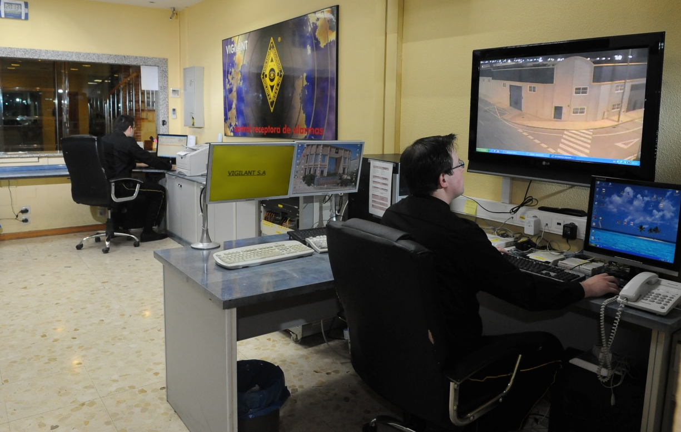
CONCLUSIONES
Sistemas conectados tanto de robo como de CCTV con CRA.

Slide 25
CONCLUSIONES
La disuasión es el 80 ó 90 % de la seguridad.

Slide 26
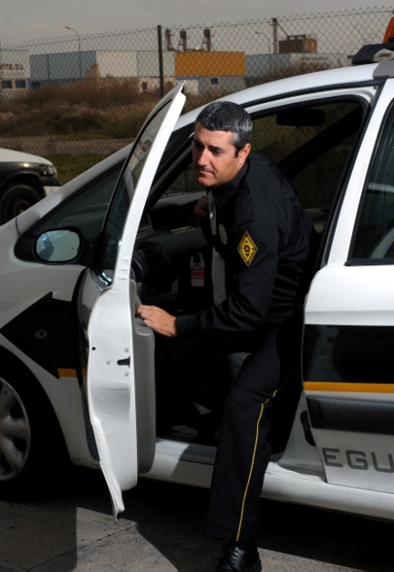
CONCLUSIONES
Servicios de vigilancia dentro del parque o polígono ó servicio de acuda con custodia de llaves (siempre que el tiempo de respuesta sea inferior a 10 minutos)

Slide 27
CONCLUSIONES
CCTV en los puntos estratégicos del recinto.

Slide 28
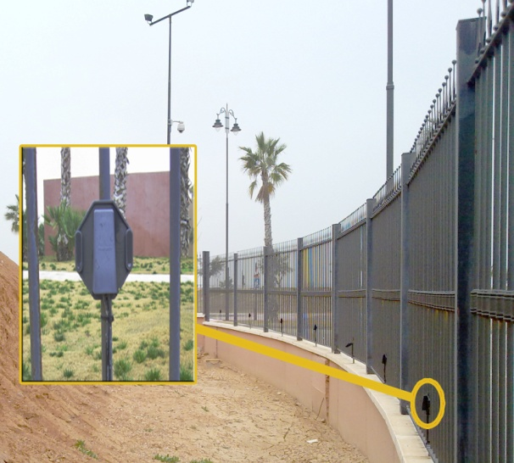
CONCLUSIONES
Cierre del perímetro con instalación de sistemas perimetrales de seguridad y control de accesos.

Slide 29
CONCLUSIONES
Total colaboración entre el empresario y la empresa de seguridad (comunicar vacaciones, horarios de trabajo, comunicación de personal extraño y cualquier cosa anormal que se observe)

Slide 30
PREGUNTAS
Muchas Gracias por su atención

